Slide 1
Module 1: Le danger
CyberOps Associate v1.0
Notes:
Programme de l'Académie de réseau Cisco
CyberOps Associate v1.0
Module 1: Le danger
Activités en session / Explications :
Durée: 5 minutes
Remarques de l'instructeur :
Accueillez le public de manière chaleureuse et cordiale. Assurez-vous que tout le monde est configuré avec les ressources requises.
Présentez-vous brièvement et invitez les participants à se présenter avec leur nom, leur ministère et leur rôle, si cela est jugé correct.
Le cours CyberOps Associate v1.0 vous permet d'acquérir les connaissances et les compétences nécessaires pour prendre en charge les tâches et les responsabilités d'un analyste de cybersécurité débutant travaillant dans un centre opérationnel de sécurité (SOC).
Introduisez le sujet et encouragez les apprenants à dresser une liste des attentes de la session.
Mentionnez aux participants qu'un certain nombre d'outils et de ressources leur seront mis à leur disposition pour les aider tout au long de leur parcours vers le développement de leurs compétences CyberOps et la préparation aux possibilités d'emploi
Lisez les objectifs et décrivez brièvement chacun d'entre eux.
Points clés : N﻿A

Slide 2
Objectifs du module
Titre du module: Le danger
Objectif du Module: Expliquer pourquoi les réseaux et les données sont attaqués.
Titre du Rubrique | Objectif du Rubrique
Histoires de guerre | Expliquer pourquoi les réseaux et les données sont la cible d'attaques.
Hackers | Expliquer les raisons qui motivent les hackers à l'origine d'incidents de sécurité spécifiques.
Impact de la menace | Expliquer l'impact potentiel des attaques du réseau.
Notes:
2
CyberOps Associate v1.0
1 - Le Danger
1.0 – Présentation
1.0.3 - Qu'est-ce que je vais apprendre dans ce module
1.0.4 - Exercice en classe - Un ⁪attaquant de renom nous présente ses méthodes

Slide 3
1.1 Histoires de guerre
Notes:
Source :
1 – Le Danger
1.1 - Histoires de guerre
Activités en session / Explications :
Durée: 15 minutes
Remarques de l'instructeur :
Expliquez aux étudiants pourquoi les réseaux et les données sont la cible d'attaques.
Vérifiez si les étudiants ont rencontré un problème lors de l'installation de la poste de travail CyberOps VM.
Expliquez-leur la vidéo sur «Anatomie d'une attaque».
Points clés: Points d’accès Evil twin, attaque réseau et données

Slide 4

Le danger ﻿Détournement de personnes
Un attaquant configure un point d'accès public ouvert sans fil non autorisé qui se fait passer pour un réseau sans fil légitime.
Les points d'accès sans fil non fiables sont également connus sous le nom de points d'accès «evil twin».
Une cyberattaque Evil Twin consiste à créer un faux réseau WiFi, pour piéger les internautes et capturer leurs données personnelles.
Notes:
1 - Le Danger
1.1 – Histoires de guerre
1.1.1 - Détournement de personnes

Slide 5

Le Danger Entreprises rançonnées
Les employés d'une organisation sont souvent attirés par l'ouverture de pièces jointes qui installent de ransomware sur les ordinateurs des employés.
Ce ransomware s'installe sur leur ordinateur et commence à collecter et à chiffrer les informations de l'entreprise.
Les hackers sont clairement intéressés par les gains financiers, parce qu'ils conservent les données de l'entreprise jusqu'à ce qu'une rançon leur soit versée.
Notes:
1 - Le Danger
1.1 – Histoires de guerre
1.1.2 - Entreprises rançonnées

Slide 6
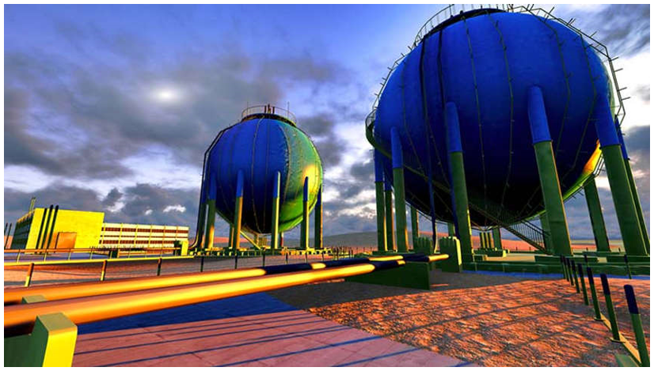
Le Danger ﻿Pays ciblés
Certains malwares actuels sont tellement sophistiqués et coûteux à créer que les experts en sécurité estiment que seul un pays ou un groupe de pays pourrait avoir l'influence et les fonds nécessaires pour le développer.
Ces programmes malveillants peuvent viser les infrastructures vulnérables d'une nation, comme le système d'eau ou d'électricité.
Un de ces logiciels malveillants était le ver Stuxnet qui infectait les lecteurs USB et infiltrait les systèmes d'exploitation Windows. Elle a ensuite ciblé le logiciel Step 7, développé par Siemens pour ses automates programmables (PLC).
Notes:
1 - Le Danger
1.1 – Histoires de guerre
1.1.3 - Pays ciblés

Slide 7
1.2 Acteurs de menace
Notes:
1 – Le Danger
1.2 – Acteurs de menace
Activités en session / Explications :
Durée: 10 minutes
Remarques de l'instructeur :
Présentez le sujet et expliquez aux apprenants les acteurs de menace.
Discutez avec les apprenants des cyberattaques. Demandez aux apprenants ce qu'ils comprennent du terme.
Assurez-vous que les apprenants connaissent l'IoT. Demandez-leur de citer des exemples de notre vie quotidienne lorsque l'IoT est utilisé.
Points clés: Acteurs de menace, IoT

Slide 8
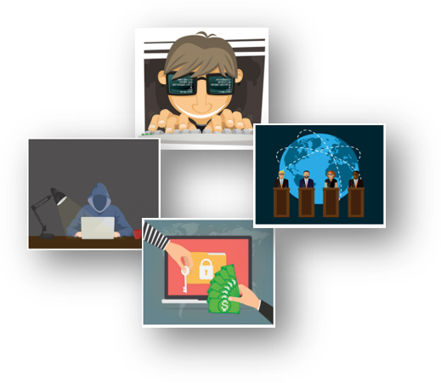
Acteurs de menace Acteurs de menace
Les acteurs de menace sont des individus ou un groupe d'individus qui exécutent des cyber-attaques. Ils incluent, mais ne sont pas limités à :
Amateurs
Les hacktivistes
Groupe de crime organisé
Groupe de sponsorisé par l'État
Groupes terroristes
Les cyber-attaques sont des actes intentionnels et malveillants destinés à nuire à une autre personne ou une entreprise.
Notes:
1 - Le Danger
1.2 – Acteurs de menace
1.2.1 - Acteurs de menace

Slide 9
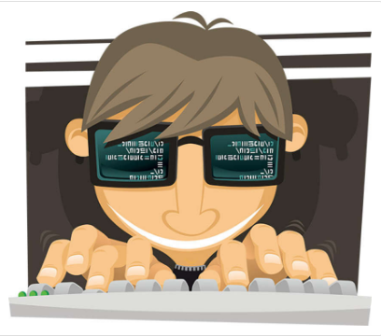
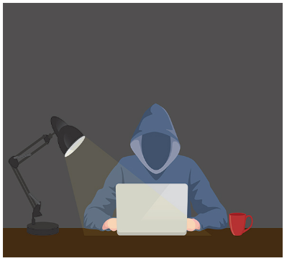
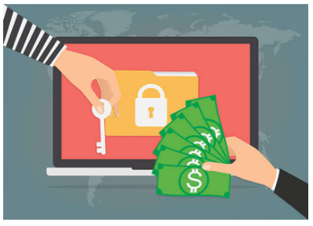
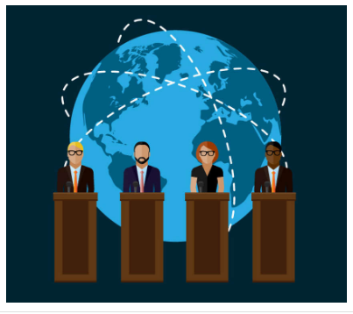
Acteurs de menace Acteurs de menace (suite)
Amateurs
Il sont également connus sous le nom de script kiddies, sont peu ou pas du tout expérimentés.
Ils utilisent souvent des outils ou des instructions trouvées sur Internet pour lancer des attaques.
Même s'ils utilisent des outils basiques, les résultats peuvent être dévastateurs.
Les hacktivistes
Ils sont des hackers qui protestent contre diverses idées politiques et sociales.
Ils publient des articles et des vidéos, en divulguant des informations sensibles et en perturbant des services web avec du trafic illégitime par l'intermédiaire d'attaques par déni de service distribué (DDoS).
Gains financiers
La majorité des cybercriminels qui menacent constamment notre sécurité sont motivés par l'appât du gain.
Les cybercriminels tentent d'accéder à nos comptes bancaires, à nos données personnelles et à toute autre information dont ils peuvent tirer parti pour gagner de l'argent.
Secrets commerciaux et politiques mondiales
Parfois, les États-nations piratent d'autres pays ou interviennent dans leur politique interne.
Les États utilisent le cyberespace à des fins d'espionnage industriel.
Le vol de propriété intellectuelle peut offrir à un pays un avantage significatif sur le marché international.
Notes:
1 - Le Danger
1.2 - Acteurs de menace
1.2.1 - Acteurs de menace

Slide 10
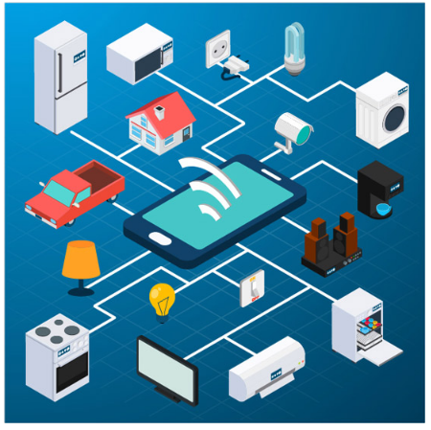
Acteurs de menace L'internet des objets est-il protégé?
L'IoT permet aux utilisateurs de connecter des objets pour améliorer leur qualité de vie.
De nombreux appareils sur Internet ne contiennent pas le dernier micrologiciel. Certains appareils plus anciens ne sont même pas mis à jour pour intégrer des correctifs. Ces deux situations créent des opportunités pour les hackers et mettent en péril la sécurité des propriétaires de ces appareils.
Notes:
1 - Le Danger
1.2 - Acteurs de menace
1.2.2 - L'internet des objets est-il protégé?

Slide 11
1.3 Impact des menaces
Notes:
1 – Le Danger
1.3 - Impact des menaces
Activités en session / Explications :
Durée: 10 minutes
Remarques de l'instructeur :
Donner une brève introduction aux apprenants sur l'impact de menace.
Expliquez aux apprenants les PII, PHI, PSI.
Encouragez les apprenants à discuter de l'impact des cyberattaques sur l'économie, la politique et la sécurité nationale.
À la fin du sujet, encouragez les apprenants à effectuer le TP.
Points clés: PII, PHI et ISP, Sécurité nationale

Slide 12
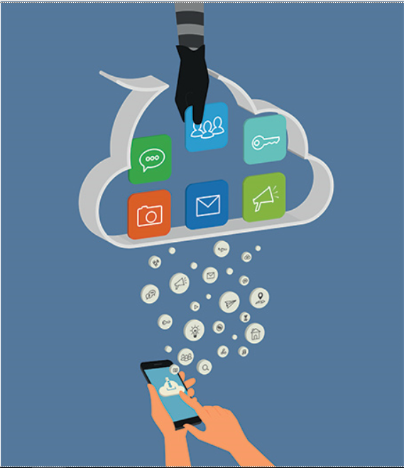
Impact des menaces PII, PHI, et PSI
Les informations personnelles identifiables (PII) correspondent à l'ensemble des informations qui permettent d'identifier un individu, tels que le nom et le numéro de sécurité sociale.
Les cybercriminels s'adonnent à une activité très lucrative: récupérer des listes d'informations PII qui peuvent ensuite être vendues sur le dark web. Ils peuvent utiliser les PII volées pour créer de faux comptes, tels que des cartes de crédit et des prêts à court terme.
La communauté médicale crée et tient à jour des dossiers médicaux électroniques (EMRs) qui contiennent des informations PHI (Personnal Health Information), un sous-ensemble de PII.
PSI (Personnal Security Information) comprend les noms d'utilisateur, mots de passe et autres informations liées à la sécurité que les personnes utilisent pour accéder à des informations ou à des services sur le réseau.
Notes:
1 - Le Danger
1.3 - Impact des menaces
1.3.1 - PII, PHI, et PSI

Slide 13
Impact de la menace Perte de l'avantage concurrentiel
La perte de propriété intellectuelle pour les concurrents est une grave préoccupation.
Elles redoutent également de perdre la confiance de leurs clients si elles étaient incapables de protéger leurs données personnelles.
La perte de l'avantage concurrentiel est souvent plus liée à cette perte de confiance qu'au vol de secrets commerciaux par une autre entreprise ou un pays.
Notes:
1 - Le Danger
1.3 - Impact des menaces
1.3.2 - Perte de l'avantage concurrentiel

Slide 14
Impact des menace Politiques et sécurité nationale
Les entreprises ne sont pas les seules à être piratées.
Les hackers financés par un état peuvent perturber ou détruire des services et des ressources essentiels dans une nation ennemie.
L'internet est devenu indispensable pour toute activité commerciale et financière. Perturber ces activités peut dévaster une économie nationale.
Notes:
1 - Le Danger
1.3 - Impact des menaces
1.3.3 - Politiques et sécurité nationale

Slide 16
1.4 Récapitulation : le danger
Notes:
1 – Le Danger
1.4 - Récapitulation des dangers
Activités en session / Explications :
Durée: 5 minutes
Remarques de l'instructeur :
Récapitulez les principaux points du module
Emmenez les apprenants à travers les nouveaux termes qu'ils ont appris dans ce module.
Demandez-leur de remplir le questionnaire du module présent à la section 1.4.2.
Points clés : N﻿A

Slide 17
Récapitulation de ﻿Danger Qu'est ce que j'ai appris dans ce Module?
Les acteurs de menace peuvent détourner des sessions bancaires et d'autres informations personnelles en utilisant des point d’accès public «Evil Twin».
Parmi les hackers, on trouve notamment des amateurs, des hacktivistes, des groupes criminels organisés, des hackers financés par un état et des groupes terroristes.
Au fur et à mesure que l'Internet des objets (IoT) se développe, les webcams, les routeurs et autres appareils dans nos foyers sont également attaqués.
Les informations personnelles identifiables (PII) correspondent à l'ensemble des informations qui permettent d'identifier un individu.
La communauté médicale crée et tient à jour des dossiers médicaux électroniques (EMRs) qui contiennent des informations PHI, un sous-ensemble de PII.
PSI comprend les noms d'utilisateur, mots de passe et autres informations liées à la sécurité que les personnes utilisent pour accéder à des informations ou à des services sur le réseau.
Notes:
1 – Le Danger
1.4 - Récapitulation de danger
1.4.1 - Qu'est-ce que j'ai appris dans ce module?
1.4.2 - Module 1: Questionnaire sur le danger

